Slide 1

ANÁLISIS DE DATOS HIDROMETEOROLÓGICOS CON R Y QGIS
Marvin J. Quispe Sedano
marvinjqs@gmail.com

Slide 2

¿QUÉ ES LA HIDROMETEOROLOGÍA?
La hidrometeorología es una rama de Meteorología y de la Hidrografía.
La hidrometeorología evalúa métodos para observar, modelar y pronosticar procesos relacionados con los flujos de energía y humedad que ocurren entre la atmósfera y la hidrosfera, aspectos cruciales para el control de inundaciones, la gestión del agua y el monitoreo de sequías (Coleman & Law, 2015).

Slide 4

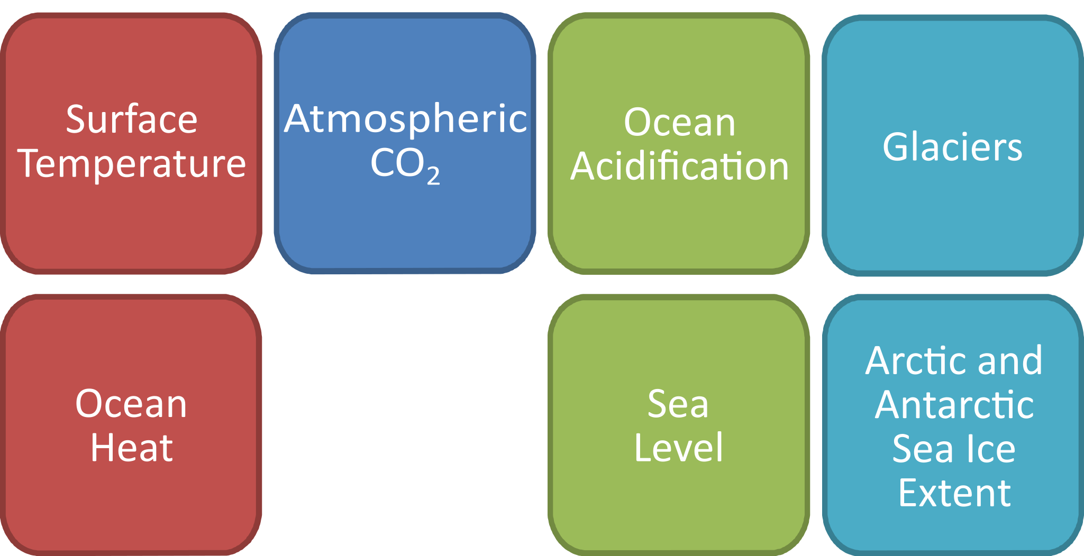
¿QUÉ ES EL CLIMA?
La comprensión del clima se basa en observaciones de la atmosfera, los océanos y la superficie terrestre, incluidos los ciclos hidrológicos, del carbono y la criósfera (WMO, 2020).
El clima describe las condiciones del tiempo meteorológico promedio, para un lugar en particular y durante un largo periodo de tiempo (WMO, 2020).

Slide 5
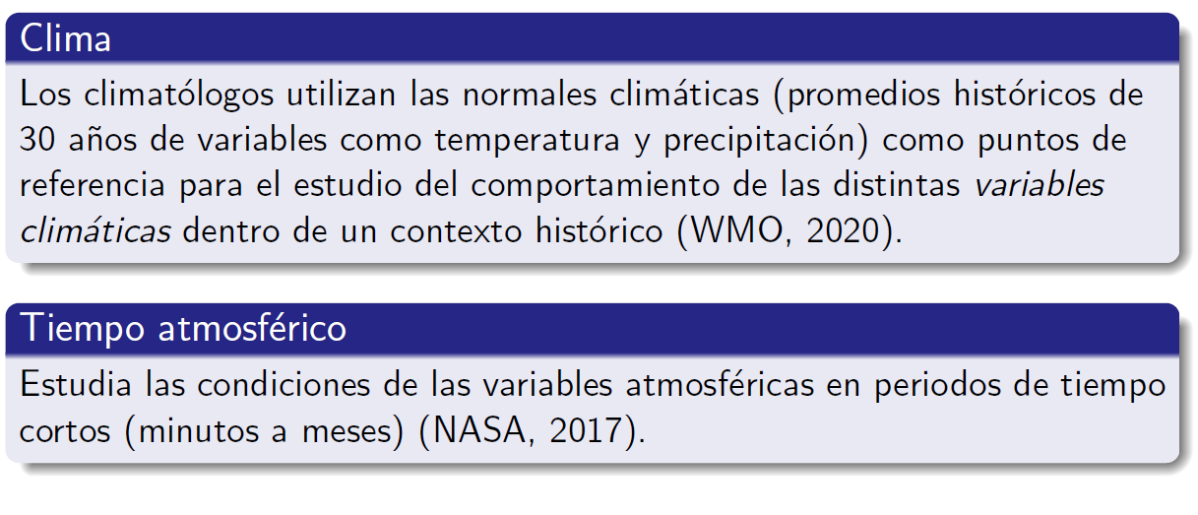
CLIMA VS TIEMPO ATMOSFÉRICO

Slide 6
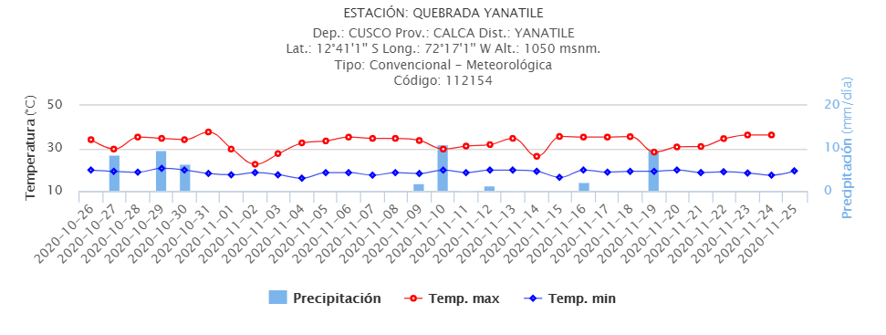
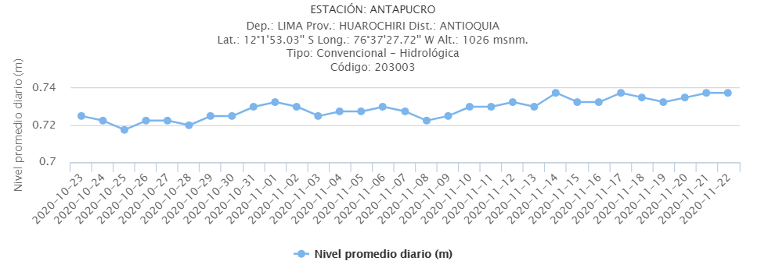
DATOS HIDROMETEOROLÓGICOS
La observación es una de las primeras etapas del método científico.
Las variables usadas en los estudios hidrometeorológicos corresponden a datos hidrométricos (nivel del río y caudal) y meteorológicos (temperatura, precipitación y humedad relativa).

Slide 7
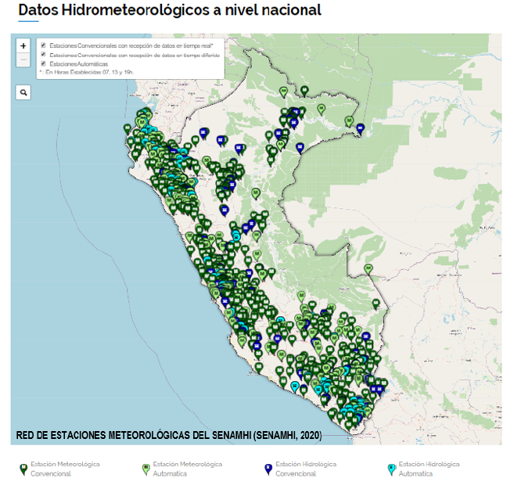
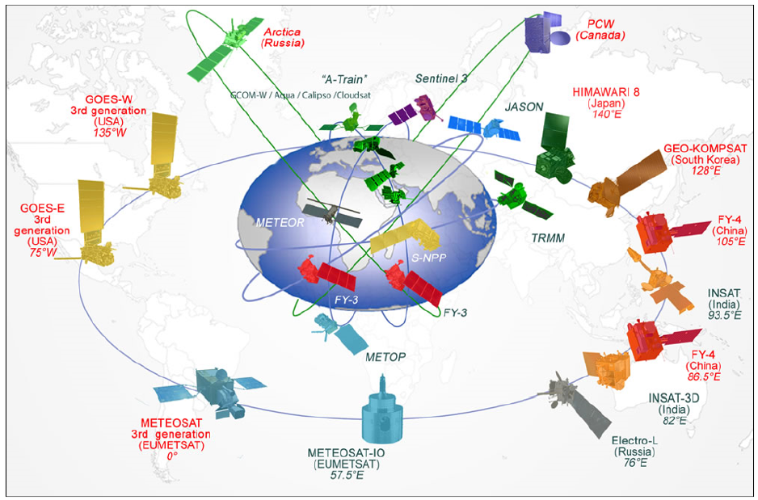
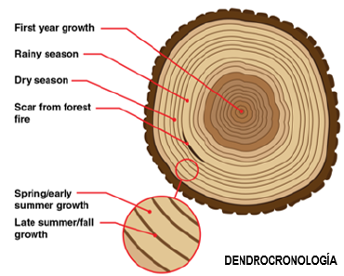
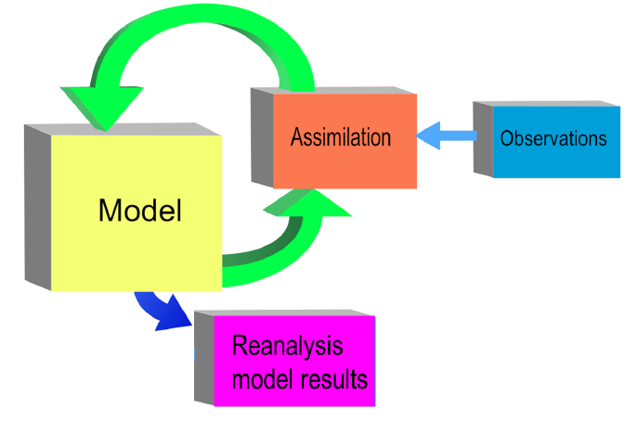
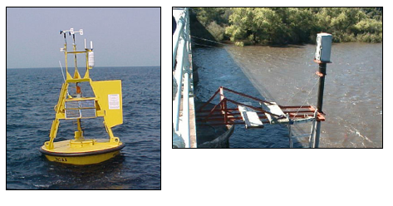
FUENTES DE DATOS HIDROMETEOROLÓGICOS
Existen dos tipos de datos hidrometeorológicos: observados y modelados.

Slide 8
¿por qué usar r para procesar datos hidrometeorológicos?
R es un entorno y lenguaje de programación ampliamente usado en la ciencia de datos, principalmente en el análisis estadístico. El sistema de R esta dividido en dos partes conceptuales: El sistema base de R, que es el que puedes bajar de CRAN, y en todo lo demás, principalmente paquetes modulares
La relación de R con el análisis de datos hidrometeorológicos se evidencia ampliamente en la gran cantidad de paquetes modulares que se usan con este fin.
La capacidad de gráficos de R es muy sofisticada. Existe paquetería para graficar, crear y manejar shapefiles; manipular y crear datos en distintos formatos como netCDF, csv, xlsx, tiff, etc.

Slide 9
¿por qué usar QGIS para analizar datos hidrometeorológicos?
QGIS es un software libre y opera bajo la licencia GNU GPL.
QGIS nos permite instalar gran cantidad de complementos o plugins.
La relación de QGIS con el análisis de datos hidrometeorológicos se presenta principalmente en el análisis espacial y geoestadístico.

Slide 10
Ejemplo aplicativo 1: Procesamiento de datos observados directos del senamhi y ana

Slide 11
Ejemplo aplicativo 2: Procesamiento de datos modelados WORLDCLIM Y ERA 5

Slide 12
GRACIAS POR SU ATENCIÓN !!
Marvin J. Quispe Sedano
marvinjqs@gmail.com

